Slide 1
GazeTracker
Michael Pichler - 1203511
Bernhard Rieder - 1504924

Slide 2
Agenda
Was ist unser Projekt
Was wird dafür benötigt
Unser erster Prototyp
Finaler Prototyp
Architektur
Live-Demo (Szenario)

Slide 3
Was ist unser Projekt?
Ein Gaze-Tracker Tool
Augenerkennung
Blickpunkt am Bildschirm anzeigen
Ziel
Für jeden benutzbar
Kostengüntig
Anwendungsgebiete
Evaluierung Blickverhalten
Hardwarelose Steuerung

Slide 4
Was wird dafür benötigt?
Hauptsächlich zwei Komponenten
Ein PC (Notebook)
Eine Webcam (oft vorhanden) -> min. 1600x900px
Für die Entwicklung:
OpenCV 3.1.0
Visual Studio 2015 mit C++
QT 5.6.0

Slide 5
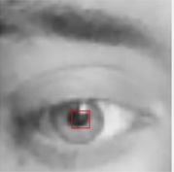
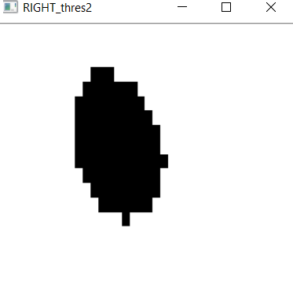
Unser erster Prototyp
Gesichtserkennung -> haarcascade_frontalface
Augenerkennung -> haarcascade_lefteye_2splits (…_righteye_...)
Pupillenerkennung

Slide 6
Unser erster Prototyp
Problem -> Zu viele Parameter (man überfordert die User)
cv::GaussianBlur(clone, clone, cv::Size(gaussianSize, gaussianSize), gaussianSigma, gaussianSigma);
cv::GaussianBlur(clone, clone, cv::Size(gaussianSize, gaussianSize), gaussianSigma, gaussianSigma);
std::vector<cv::Vec3f> circleVector;
cv::HoughCircles(clone, circleVector, CV_HOUGH_GRADIENT, 6, clone.size().height, 35, 25, 3, 10);
cv::threshold(clone, clone, 150, 255, cv::THRESH_BINARY);
Lösung: Template Matching

Slide 7
Finaler Prototyp
Auftrittspunkt berechnen
Lineare Interpolation der Pupillen Position mithilfe des Referenzrahmen in Beziehung zu der Bildschirmauflösung
Visualisierung auf dem Bildschirm
Aufzeichnung der Daten nach Bedarf
Auswertung der Daten in einem Video

Slide 8
Finaler Prototyp
Probleme
Abhängig von guten Lichtverhältnissen
Keine Bewegungskompensation
Rechenleistung aufgrund hohe Auflösung der Webcam benötigt
Mögliche Verbesserungen
Höhere Webcam Auflösung bringt bessere Genauigkeit

Slide 9
Architektur

Slide 10
Vorführung
(Szenario)

Slide 11
Für Eure Aufmerksamkeit!!
Vielen Dank

